Slide 1
OpenCV를 이용한 Gender Classification
2016년 10월 28일
Team Q. 박상문, 박충훈, 방지우

Slide 2
Contents
Overview
Goal/Problem & Requirement
Approach
Architecture
Further Plan
Basic Spec
Development Environment
Current Status
Division and Assignment of Work
Schedule
Demo Plan

Slide 3
Overview
연구주제 : OpenCV를 이용한 image의 gender classification
요구사항
Image processing에 관한 사전 지식 이해
머신 러닝 알고리즘의 동작 원리에 대한 이해
성별 분류를 위한 알고리즘의 구현

Slide 4
Goal/Problem & Requirement
성별 인식률 90% 이상의 정확도
일정 수준의 학습 시간 및 테스트 시간
잘못 판단한 feature에 대한 개선 방안 연구
Overfitting을 피하기 위한 테스트 방법론 제시

Slide 5

Approach
OpenCV
컴퓨터 비전과 머신 러닝 오픈소스 라이브러리
C++, C, Python, Java, MATLAB 언어 지원
Windows, Linux, OS X, 안드로이드, iOS 플랫폼 지원

Slide 6
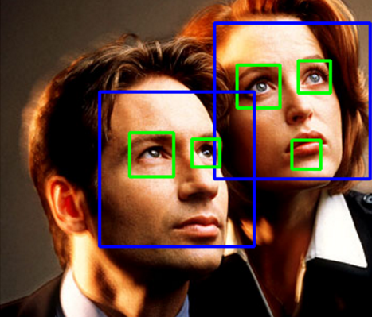
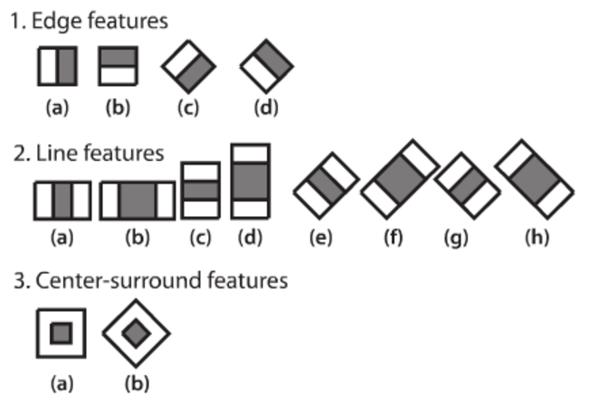
Approach
OpenCV example : face detection using Haar cascade classifiers

Slide 7
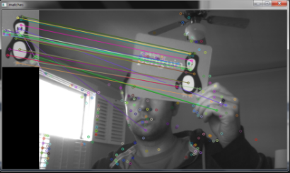
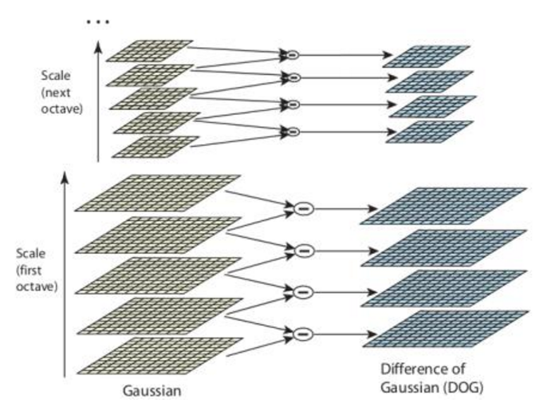
Approach
OpenCV example : SIFT ( Scale-Invariant Feature Transform)

Slide 8
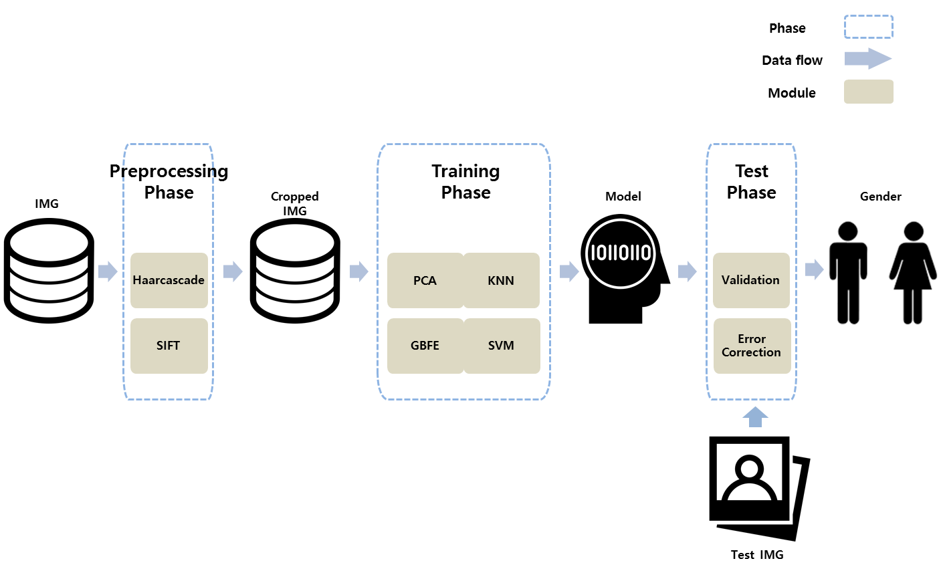
Architecture

Slide 9
Module
Preprocessing
Training
Test
PCA
+ PCA() + PredictableModel( feature, classifer) + PCA::compute( img, img_class_index) + PCA::extract(img) + PCA::project(img)
K-NN
+ NearestNeighbor( dist_metric, k)
Preprocessing
+ cv::cvtColor( image, mat_gray, CV_BGR2GRAY) + cv::equalizeHist( image, result) + detect(image, cascade) + cv::createCLAHE( clipLimit, tileGridSize)
Test/Validation
+ MV::validate(img, img_class_index) + sklearn::svm::SVC::score(X, Y)
Landmark
+ find_eyes( img, classifier) + find_nose( img, classifier) + find_mouth( img, classifier) + trans_data(raw_data)
SVM
+ sklearn::preprocessing::scale(data) + sklearn::svm::SVC::fit(X, Y)

Slide 10
Further Plan
Landmark를 정확히 인식하는 알고리즘 고안
추가 Test를 위한 DB 구축
다양한 모델 비교를 통한 최적화
최종 시연을 위한 웹 구축

Slide 11
Basic Spec
성별 인식 성능 : 90% 이상
학습 시간 : 각 DB의 사이즈에 따른 평균 학습 시간 이하
테스트 시간 : 담당자와 추후 상의

Slide 12
Development Environment
Ubuntu 16.04.1 LTS
Python 2.7.12
OpenCV 3.1

Slide 13
Current Status
Preprocessing 완료
밝기, 대조 보정
원하는 위치 잘라내기
원하는 크기로 조절

Slide 14
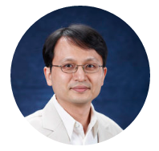
Current Status
처리 전

Slide 15
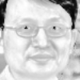
Current Status
처리 후

Slide 16
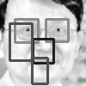
Current Status
하지만..

Slide 17
Division and Assignment of Work
항목 | 담당자
Face feature 추출 | 방지우, 박상문
Face DB에 대해 기계 학습 | 방지우
테스트 및 개선, 업데이트 | 박충훈
최종 모듈 interface 구현 | 박상문

Slide 18
Schedule
내용 | 11월 |  |  |  | 12월
 | 1 | 2 | 3 | 4 | 1 | 2
사전 지식 이해 개발 환경 구축 | 완료
Image에서 face recognition | 완료
Face image Normalization | 완료
Face feature 추출 | Ο
Face DB에 대해 기계 학습 | Ο
테스트 및 개선, 업데이트 |  | Ο
최종 모듈 interface 구현 |  |  | Ο | Ο | Ο | Ο

Slide 19

Demo Plan
Django
Django통해 웹서버 구축
3 ~ 4개의 사진 넣어 Test
자세한 분석 내역 확인

Slide 20
감사합니다

